Slide 1
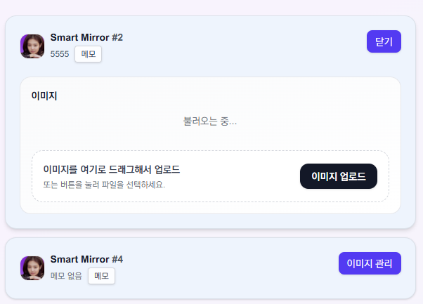
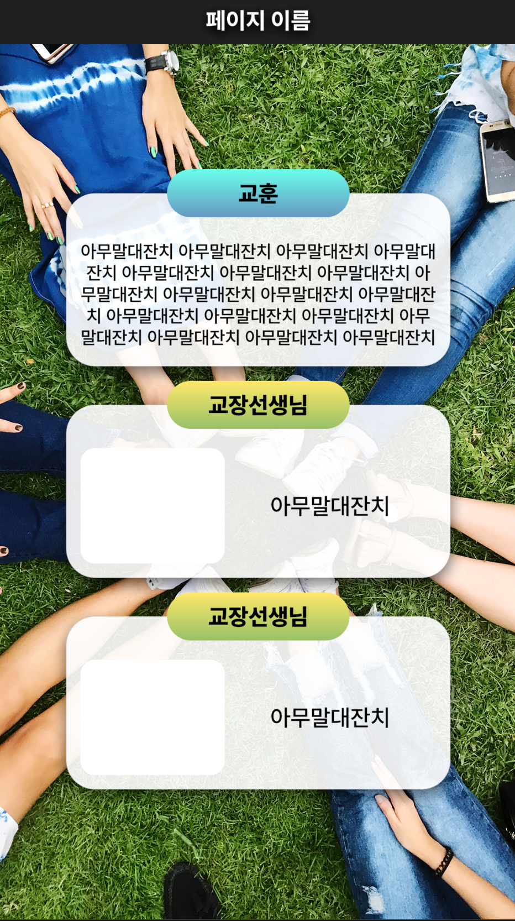
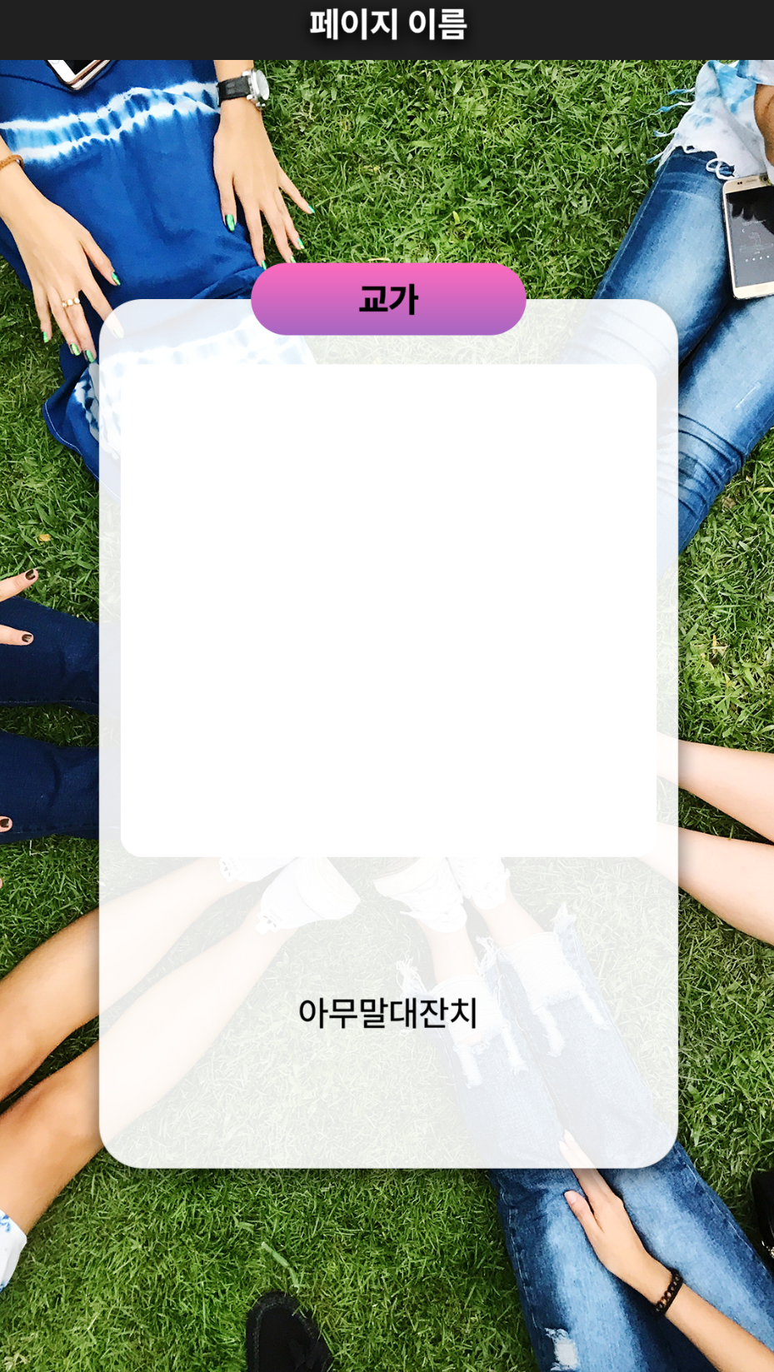
데이터 불러오기
커스텀 페이지의 경우 3가지 컴포넌트를 붙일 수 있다.
텍스트 : 제목과 본문 입력 가능, 1페이지당 4개까지 가능, 이미지와 혼용 가능
이미지 : 이미지 첨부 및 제목과 본문 입력가능, 1페이지당 4개 까지 가능, 텍스트와 혼용가능
큰 이미지 : 이미지 첨부 및 제목과 본문 입력 가능, 1페이지당 1개만 가능
1
페이지 제목 입력
텍스트 입력
텍스트
텍스트 입력
텍스트 입력
소제목
본문
저장
삭제
이미지
텍스트 입력
텍스트 입력
저장
삭제
이미지 추가
소제목
본문
텍스트 추가
이미지 추가
큰 이미지 추가
각 컴포넌트 수량이 가득 찰 경우, 밑의 컴포넌트 추가 버튼 3개는 사라진다.
+ 커스텀 페이지 추가
+ 이미지 추가
적용 예시

Slide 2
데이터 불러오기
이미지 추가의 경우 기존과 같음
1
페이지 제목 입력
텍스트 입력
텍스트
텍스트 입력
텍스트 입력
소제목
본문
저장
삭제
이미지
이후에 계속해서 페이지를 생성할 수 있으며 일정 시간마다 로테이션 된다.
이미지 추가
소제목
텍스트 입력
본문
텍스트 입력
저장
삭제
텍스트 추가
이미지 추가
큰 이미지 추가
상단 데이터불러오기는 이렇게 설정한 다른 디바이스의 설정을 가져올 수 있는 기능이다.
2
이미지 추가
이미지를 드래그 해주세영!!
+ 커스텀 페이지 추가
+ 이미지 추가

